Slide 1
পৌরনীতি ও সু-শাসন ক্লাশে সবাইকে শুভেচ্ছা ও স্বাগতম,

Slide 2
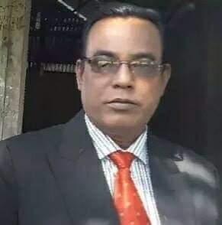
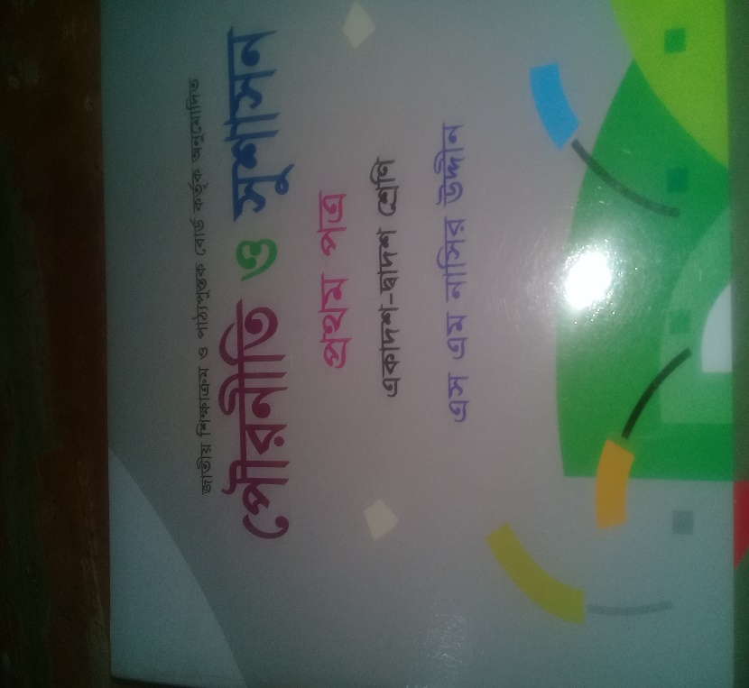
পরিচিতি
শ্রেণীঃ একাদশ,
পৌরনীতি ও সু-শসন,
অধ্যায়ঃ সপ্তম,
বিষয়ঃ গনতন্ত্র,
সময়ঃ ৫০ মিনিট,
তারিখঃ ২৭/০৪/২০২১,
মোঃ আজহারুল ইসলাম,
সহকারি অধ্যাপক,
জাংগালিয়া ইউনিয়ন স্কুল এন্ড কলেজ,
পাকুন্দিয়া- কিশোরগঞ্জ,
মোবাইল নং ০১৭১২৩৮৯৭৫২ ,

Slide 3
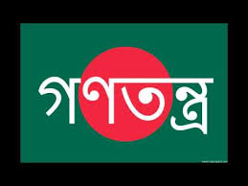

Slide 4
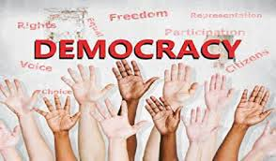

Slide 5
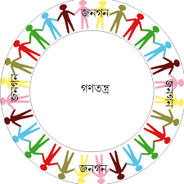

Slide 6
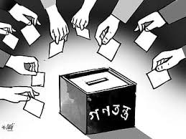

Slide 8
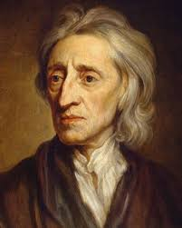
গনতন্ত্রের জনক , জন লক

Slide 9
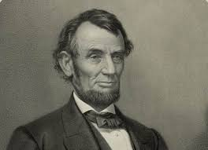
Democracy is a government, of the people by the people and for the people, Abraham Lincoln.

Slide 10
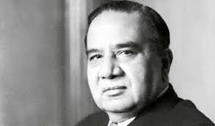
আধুনিক গনতন্ত্রের জনক , হোসেন শহীদ সোহরাওয়ার্দী ।

Slide 11
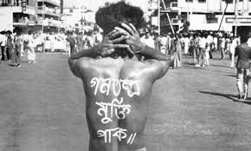

Slide 15
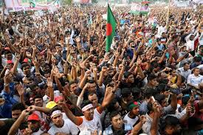

Slide 16
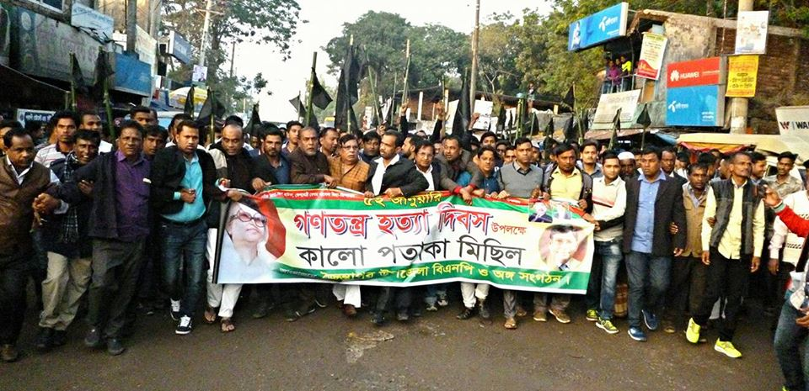

Slide 17
আজকের পাঠ ঘোষণাঃ-
গনতন্ত্র কি, গনতন্ত্রের বৈশিষ্ট্য সমূহ কি কি,এবং গনতন্ত্রের সফলতা শর্তাবলী সমূহ কি কি।

Slide 18
শিখন ফলঃ-
এই পাঠের শেষে,
গনতন্ত্র কি তা বলতে পারবে,
গনতন্ত্রের বৈশিষ্ট্য সমূহ ব্যাখ্যা করতে পারবে,
গনতন্ত্রের সফলতা শর্তাবলী সমূহ মূল্যায়ন করতে পারবে,

Slide 19
গনতন্ত্রের উৎপত্তিঃ-
গনতন্ত্রের ইংরেজী প্রতিশব্দ
DEMOCRACY এটি গ্রিক শব্দ থেকে এসেছে,
DEMOS
জনগন
KRATOS বা KRATIA
শাসন ক্ষমতা

Slide 20
গনতন্ত্রের সংজ্ঞাঃ-
আব্রাহাম লিঙ্কন এর মতে, DEMOCRACY IS A GOVERNMENT OF THE PEOPLE, BY THE PEOPLE AND FOR THE PEOPLE,
SIR JOHN SEELY,এর মতে,DEMOCRACY IS A GOVERNMENT IN WHICH EVERYONE HAS A SHARE,
হিরোডোটাস এর মতে, গনতন্ত্র এমন এক শাসন ব্যবস্থা যেখানে শাসন ক্ষমতা আইনত কোন শ্রেণী বা শ্রেণী সমূহের উপর ন্যস্ত না হয়ে সমাজের সকল সদস্যের উপর ন্যস্ত থাকে,তাই গনতন্ত্র।

Slide 21
গনতন্ত্র কিঃ-
পৃথিবীর সব রাষ্ট্রেই গনতন্ত্রের জয়-গান বয়ে চলেছে।গনতন্ত্র হলো জনগনের শাসন। গনতন্ত্রের ইংরেজী প্রতিশব্দ “Democracy’’ । গ্রিক শব্দ Demos এবং Kratia থেকে এসেছে। Demos শ ব্দের অর্থ জনসাধারন আর Kratia শব্দের অর্থ ক্ষমতা।গ্রিক শব্দগত অর্থে গনতন্ত্র বলতে বুঝি, জনগনের ক্ষমতা দ্বারা পরিচালিত শাসন ব্যবস্থাকেই গনতন্ত্র বলা হয়। যে ক্ষমতায় জনগনই সকল ক্ষমতার উৎস, তাহাই গনতন্ত্র। আধুনিক বিশ্বের সব চেয়ে জনপ্রিয় শাসন হলো গনতন্ত্র।
আব্রাহাম লিঙ্কন মতে ‘ Democracy is a government, of the people ,by the people and for the people’
গনতন্ত্রে জনগনের সার্বভৌমত্ব স্বীকার করা হয়।এ ব্যবস্থায় সরকারের সামগ্রিক কর্মকান্ড জনকল্যাণে পরিচালিত হয়।
সুতরাং জনগনের ক্ষমতা দ্বারা পরিচালিত শাসন ব্যবস্থাকে গনতন্ত্র বলে।

Slide 22
গনতন্ত্রের প্রকারভেদঃ-
গনতন্ত্র ২ প্রকারঃ-
প্রত্যক্ষ
পরোক্ষ

Slide 23
গনতন্ত্রের বৈশিষ্ট্য সমূহঃ-
১। বহুদলীয় ব্যবস্থা।
২। নিয়মতান্ত্রিক
সরকার ব্যবস্থা।
৩। আইনের শাসন।
৪। দায়িত্বশীলতা।
৫। ভোটাধিকার

Slide 24
গনতন্ত্রের সফলতার শর্তাবলীঃ-
১। শিক্ষার
প্রসার।
২। আইনের
শাসন।
৩। বিচার বিভাগের
স্বাধীনতা।
৪। সুষ্টু জনমত।
৫। জনগনের
সজাগ দৃষ্টি।
৬। সহনশীলতা।
৭। দেশপ্রেম।
৮। স্বাধীন প্রচার
মাধ্যম।
৯। যোগ্য
নেতৃত্ব।

Slide 25
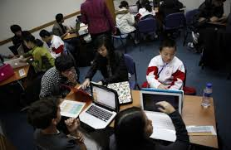
দলীয় কাজঃ-
ক দলঃ গনতন্ত্র বলতে কি বুঝ ?
খ দলঃ গনতন্ত্রের প্রকারভেদ সমূহ কি কি ব্যাখ্যা কর?

Slide 26
একক কাজঃ-
গনতন্ত্রের সফলতার শর্তাবলী সমূহ কি কি সবাই মিলে উত্তর দাও ?

Slide 27
জোড়ায় কাজঃ-
ক। গনতন্ত্র বলতে কি বুঝ?
প্রত্যক্ষ গনতন্ত্র বলতে কি বুঝ ?

Slide 28
মূল্যায়নঃ-
১। গনতন্ত্রের জনক কে------------------------------------?
ক। হবস, খ। জনলক,
।গ। ডাইসী, ঘ। হল্যান্ড।
২। গনতান্ত্রিক শাসন ব্যবস্থায় সকল ক্ষমতা উৎস কে-------?
ক। সরকার, খ। দলীয় নেতা,
গ। জনগন, ঘ। বিচার বিভাগ।
৩। গনতন্ত্র কত প্রকার -------------------------------------?
ক। দুই প্রকার, খ। তিন প্রকার,
গ। চার প্রকার, ঘ। পাঁচ প্রকার,

Slide 29
বাড়ির কাজঃ-
গনতন্ত্রের সফলতার শর্তাবলীর উপর একটি প্রতিবেদন লিখে জমা দিবা।

Slide 30
সবাইকে অসংখ্য ধন্যবাদ,

